Slide 1
프로그래밍언어활용 과제
Java Report 9차
소프트웨어융합과_코딩전공
2301111_김진용

Slide 2
Report 0-1
다음과 같은 배열을 생성하는 문장을 작성하시오.
30개의 원소를 가지는 int형 배열 student
int[] student = new int[30];
원소로 1.2, 3.3, 6.7을 가지는 double형 배열 values
double[] values = {1.2, 3.3, 6.7};
“Hello”, “Java”, “World”를 가지고 있는 문자열의 배열 greeting
String[] greeting = {"Hello", "Java", "World"};

Slide 3
Report 0-2
다음은 배열을 선언하거나 초기화한 것이다. 잘못된 것을 고르고 그 이유를 설명하시오.
int[ ] arr[ ];
int[ ] arr = {1, 2, 3, };
int[ ] arr = new int [5];
int[ ] arr = new int [5] {1, 2, 3, 4, 5};
int arr[5]
int[ ] arr[ ] = new int[3] [ ];
정답 : 4, 5가 잘못된 것이다.
왜냐하면 4번은 이미 배열 값을 다섯칸으로 지정해둔 상태로
{1, 2, 3, 4, 5}를 두 번 중복 지정하였고, 5번은 자바에서 옳바른 배열 선언은 중괄호가 중간에
위치하여야 하기 때문이다. 문제에서 선언한 방식은 C언어에서 선언하는 방식이다.

Slide 4
Report 1
다음의 배열에 담긴 모든 값의 합을 출력하시오.
다음 배열에서 홀수 번째 요소에 대한 값의 합을 출력하시오.
다음 배열에서 짝수 번째 요소에 대한 값의 합을 출력하시오.
int[ ] data = {10, 20, 30, 40, 50, 60, 70, 80, 90, 100};

Slide 5
Report 1
문제 분석
입력
Data[ ] - int
출력
모든 값 (total_result) – int
홀수 번째 값 (odd_result) – int
짝수 번째 값 (even_result) - int
계산 방법
For문
Total_result += data[i]
If문 (나머지가 1일 때, 또는 홀수 일 때)
Odd_result += data[i]
else
Even_result += data[i]

Slide 6
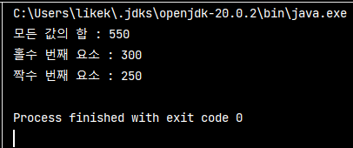
Report 1
//다음의 배열에 담긴 모든 값의 합을 출력하시오. //다음 배열에서 홀수 번째 요소에 대한 값의 합을 출력하시오. //다음 배열에서 짝수 번째 요소에 대한 값의 합을 출력하시오. //int[] data = {10, 20, 30, 40, 50, 60, 70, 80, 90, 100};
public class week9_Report1 { public static void main(String[] args) { int[] data = {10, 20, 30, 40, 50, 60, 70, 80, 90, 100}; int total_result = 0, odd_result = 0, even_result = 0; for (int i = 0; i < data.length; i++) { total_result += data[i]; if (i % 2 == 1) { odd_result += data[i]; } else { even_result += data[i]; } } System.out.printf("모든 값의 합 : %d\n",total_result); System.out.printf("홀수 번째 요소 : %d\n",odd_result); System.out.printf("짝수 번째 요소 : %d\n",even_result); } }

Slide 7
Report 2
체조 경기장에서 한 선수의 경기 내용을 7인의 채점관이 채점하여 최고 점수와
최소 점수를 제외한 5명의 채점관 점수를 평균하여 최종 점수로 한다.
점수는 100.0점 만점으로 최소 점수는 60.0점이다.
홍길동 선수의 최종 점수를 계산하여라.

Slide 8
Report 2
문제 분석
입력
점수[ ] (scores[ ]) = double
출력
평균 점수 (avr) = double
계산 방법
Array.sort(scores) //함수를 이용해 점수를 내림차순으로 정렬
For문
int i = 1; i < 6; i++ // 최소점수와 최고점수 제외
sum += scores[i] // 점수 합산
avr = sum / 5.0 // 평균 점수 계산

Slide 9
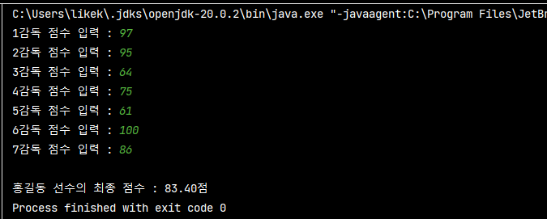
Report 2
import java.io.IOException; import java.util.Arrays; import java.util.Scanner;
public class week9_Report2 { public static void main(String[] args) throws IOException { Scanner keyboard = new Scanner(System.in); Double[] scores = new Double[7]; String[] name = {"1감독","2감독","3감독","4감독","5감독","6감독","7감독"}; Double sum = 0.0; Double avr = 0.0; // Zero Count for (int i = 0; i < scores.length; i++) { scores[i] = (double) 0; } // 점수 입력 for (int i = 0; i < scores.length; i++) { System.out.printf("%s 점수 입력 : ",name[i]); scores[i] = keyboard.nextDouble(); if (60.0 <= scores[i] && scores[i] <= 100.0) { } else { System.err.println("입력 오류!\n점수는 60점에서 100점 사이여야 합니다."); i--; } } // 점수 정렬 Arrays.sort(scores); //최고 점수와 최소 점수를 제외한 평균 점수 for (int i = 1; i < 6; i++) { sum += scores[i]; } avr = sum / 5.0; // 결과 출력 System.out.printf("\n홍길동 선수의 최종 점수 : %.2f점", avr); } }

Slide 10
Report 3
키보드로부터 주민등록번호를 입력 받아 주민등록번호가 올바른 번호인지 아닌지를
검사하는 프로그램을 배열을 사용하여 작성하여라.
주민등록번호를 배열에 저장하여라

Slide 11
Report 3
문제 분석
입력
주민등록번호 (idcard) – String
출력
검증코드 - int
계산 방법
replace(“-”, “”) // 하이픈 제거
For문
IDcardnumber[i] = 주민번호 * 비트 검사 숫자 // 오류검증
For문 // 검사 비트
If문 (value < 10)
result = 11 – value
Else
result = 11 – 10;
If문 (result == 검증코드) // 출력

Slide 12
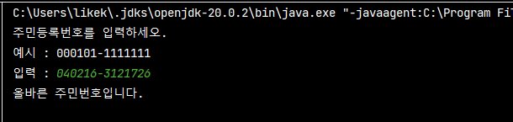
Report 3
import java.util.Scanner; public class week9_Report3 { public static void main(String[] args) { Scanner id = new Scanner(System.in); String idcard; int sum = 0, value = 0, result = 0; int[] verification = {2, 3, 4, 5, 6, 7, 8, 9, 2, 3, 4, 5}; // 입력창 System.out.printf("주민등록번호를 입력하세오.\n예시 : 000101-1111111\n입력 : "); idcard = id.nextLine(); // 하이픈 제거 char[] chars = idcard.replace("-", "").toCharArray(); int[] IDcardnumber = new int[12]; // 주민등록번호 오류검증 for (int i = 0; i < 12; i++) { IDcardnumber[i] = Character.getNumericValue(chars[i]) * verification[i]; } // 검증코드 추출 for (int i = 0; i < 12; i++) { sum += IDcardnumber[i]; value = sum % 11; } // 주민등록 검사 비트 if (value < 10) { result = 11 - value; } else { result = 11 - 10; } // 출력창 if (chars.length == 13) { char 주민번호 = chars[12]; int 검증코드 = Character.getNumericValue(주민번호); // 12번째 숫자 if (result == 검증코드) { System.out.println("올바른 주민번호입니다."); } else { System.out.println("올바르지 않은 주민번호입니다."); } } else { System.out.println("주민등록번호의 길이가 올바르지 않습니다."); } } }

Slide 13
느낀 점
프로그램을 작성하다 보니 함수를 사용하지 않으면 코드가 복잡해져, 함수를 찾는 시간이
제일 오래 걸렸다.

